Slide 1
前往课程模块 前往题库模块
Notes:
前往课程模块2-7幻灯片，前往题库模块8-12

Slide 2
新增课程
会计专业
计算机专业
美术专业
机械专业
船舶专业
航空专业
医学专业
……

Slide 3
新增课程
课程名称： Java教学基础
课程类型： 计算机专业
课程开发者： 张三
课程描述： 让小白也会Java
是否付费： 是
价格： 100元
确认
取消
Notes:
如果在课程类型一级新增课程需要选择课程类型，如果在课程类型下一级，也就是课程列表级新增课程时课程类型直接显示出来，并且不能修改

Slide 4
新增课程
Java大牛养成
Linux教学
前端教学
UI工程师
……
Notes:
幻灯片1中点击类型进入这个界面，查看该类型下所有课程

Slide 5







大纲名称
增加下一级
增加同级
是否为末级
文件上传
层级描述
流程图
操作
浏览
Java
Java
Java
第一章
Java
第一节
Notes:
大纲名称需要根据层级先后将字体慢慢变小，是否为末级，如果不是末级就是灰色，为末级的改成绿色，如第一章需要改为末级则需要删除第一章下所有层级才可以，层级描述是对课程大纲中某一层级的教学进行一段文字描述，操作就是修改和删除，修改大纲名称，删除大纲，点击预览可以看见学生端展示的效果做出层级之间有层次的效果,点击文件上传进入下一个幻灯片

Slide 6


教学资料
教学视频
参考答案
1.XXX教学资料.pdf
将文件拖拽到此处或点击该框上传文件
2.XXX教学资料.pdf
……
Notes:
当鼠标滑动到右侧资料名称上弹出编辑按钮，编辑可以修改文件名称

Slide 7
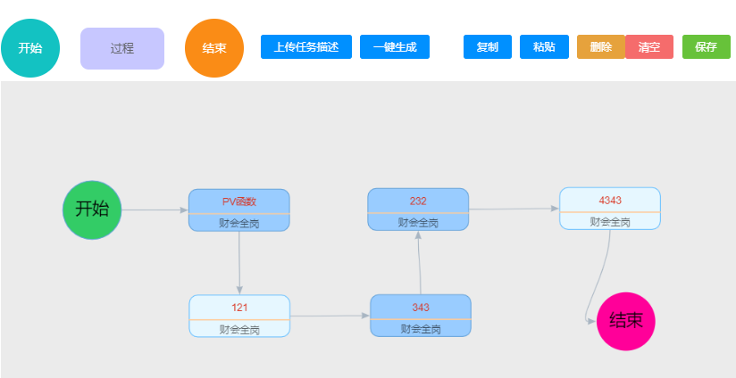
Notes:
末级任务采用两种方式，1通过流程图牵引，2采用单选多选判断实务题形式（下一个幻灯片）

Slide 8

试题配置
单选题 已选10题
XXX专业第一套试题
多选题 已选10题
1.XXXXXXXXXXXXXXXXXXXXXXXXXXXXXXXXXXXXXX ()
A.西瓜 B冬瓜 C南瓜 D黄瓜
2.XXXXXXXXXXXXXXXXXXXXXXXXXXXXXXXXXXXXXX()
A. B. C. D.
3.XXXXXXXXXXXXXX是否正确（）
4.XXXXXXXXXXXXXXXXXXXXXX简单说说应用原理
判断题 已选10题
实务题 已选5题
试卷名称 XXX专业第一套试题
确定
Notes:
末级任务可以选择该方式，选好试题之后点击确定，右侧显示出试卷

Slide 9


单选题
多选题
判断题
实务题
题库 试题
输入关键字搜索试题
单选题库
增加题库/下载模板/导入题库
XXX题库
XXX题库
XXX题库
XXX题库
查看更多
增加试题
驾驶机动车在高速公路匝道上行驶，当有人给您打电话的时候，可以靠边停车，接打电话。
2. ……
Notes:
鼠标滑动至题库名称可以针对题库进行删除，对题库名称进行修改操作，删除题录的时候需要弹出窗口再次确认是否删除题库，当鼠标滑动到某一道试题上，试题右侧出现修改和删除按钮，上方搜索可以搜索题库也可搜索试题，当搜索题库的时候，确认搜索的题库的时候下方题库列表需要联动，当搜索试题的时候，确认搜索的试题的时候，需要题库和试题联动，点击增加试题进入下面四个幻灯片，点击增加题库，弹窗输入题库名称即可

Slide 10
增加单选试题
编号 | 题干 | 选项A | 选项B | 选项C | 选项D | 选项E | 选项F | 答案 | 解析
1 | …… | 西瓜 | 黄瓜 | 南瓜 | 冬瓜 |  |  | A | ……
2 | ……
3 | ……
4 | ……
5 | ……
添加一条

Slide 11
增加多选试题
编号 | 题干 | 选项A | 选项B | 选项C | 选项D | 选项E | 选项F | 答案 | 解析
1 | …… | 西瓜 | 黄瓜 | 南瓜 | 冬瓜 |  |  | ABC | ……
2 | ……
3 | ……
4 | ……
5 | ……
添加一条

Slide 12
增加判断试题
编号 | 题干 | 是否正确 | 答案 | 解析
1 | …… | Y | N | ……
2 | ……
3 | ……
4 | ……
5 | ……
添加一条

Slide 13
增加实务试题
编号 | 题干 | 答案 | 解析
1 | …… | …… | ……
2 | ……
3 | ……
4 | ……
5 | ……
添加一条
Notes:
单击关键字设置对应的点击文字进入下一幻灯片，设置关键字

Slide 14
可以通过题库自由组卷，组卷功能原型在第8幻灯片

